Slide 1
Когут Михаил Васильевич
к.п.н., доцент, учитель физики, ГБОУ СОШ №1034
Геометрическая оптика.
г. Москва – 2013 г.

Slide 2
Содержание
1. Введение.
2. Развитие взглядов на природу света.
3. Особенности построения изображения в линзах.
4. Презентация слайдов.
5. Заключение.
6. Литература.

Slide 3
Геометрическая оптика.
Введение.
Геометрическая оптика — раздел оптики , изучающий законы распространения света в прозрачных средах и принципы построения изображений при прохождении света в оптических системах.
Краеугольным приближением геометрической оптики является понятие светового луча. В этом определении подразумевается, что направление потока лучистой энергии (ход светового луча) не зависит от поперечных размеров пучка света. В силу того, что свет представляет собой волновое явление, имеет место дифракция, и в результате узкий пучок света распространяется не в каком-то одном направлении, а имеет конечное угловое распределение. Однако в тех случаях, когда характерные поперечные размеры пучков света достаточно велики по сравнению с длиной волны, можно пренебречь расхождением пучка света и считать, что он распространяется в одном единственном направлении: вдоль светового луча.

Slide 4
Развитие взглядов на природу света
Оптика – учение о природе света, световых явлениях и взаимодействии света с веществом. И почти вся ее история – это история поиска ответа: что такое свет?
Одна из первых теорий света – теория зрительных лучей – была выдвинута греческим философом Платоном около 400 г. до н. э.
Взгляды Платона поддерживали многие ученые древности и, в частности, Евклид (3 в до н. э.), исходя из теории зрительных лучей, основал учение о прямолинейности распространения света, установил закон отражения

Slide 5
Особенности построения изображения в линзах.
Геометрическая оптика позволяет изучить условия формирования оптических изображений объектов как совокупности отдельных его точек.
Современное совершенствование учебного процесса в средней общеобразовательной школе позволяет усомниться в утверждении, что физика - наука экспериментальная. Это подтверждается тем, что физический эксперимент, а особенно проведение демонстраций физических явлений в школьных кабинетах физики становятся довольно редкими.
В школьных кабинетах физики отсутствуют приборы, на которых можно показать качественные демонстрации по геометрической оптике. Так как любое построенное изображение
предмета, с помощью линзы состоит из совокупности точек, то необходимо объяснить учащимся ход лучей в линзах и показать демонстрацию.

Slide 6
Особенности построения изображения в линзах.
Это можно продемонстрировать с помощью компьютера.
Для построения изображения в линзах необходимо помнить, что:
1.Луч, проходящий через оптический центр линзы, не преломляется и называется оптической осью. Луч перпендикулярный оптической оси, называется главной оптической осью, а любой другой луч, проходящий через центр, называют побочной оптической осью.
2. Все лучи проходящие через фокус преломляются в линзе и идут параллельно оптической оси.
3. Лучи, проходящие параллельно оптической оси преломляются в фокусе, расположенном на оси, параллельной проходящему лучу.
4. Плоскость, проведенная перпендикулярно главной оптической оси через главный фокус называется фокальной плоскостью.
5. Точка, образованная при пересечении фокальной плоскости и произвольной побочной оптической оси называется побочным фокусом.

Slide 7
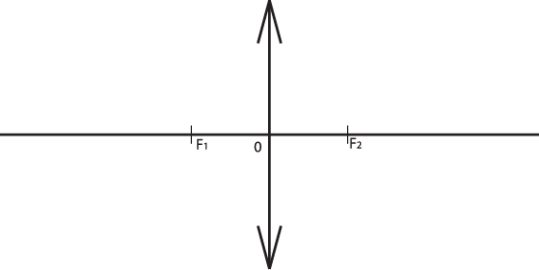
Построение изображения в собирающей линзе.
2
1
Все лучи проходящие через оптический центр линзы не преломляются и являются побочными оптическими осями.

Slide 8
Возможные варианты пересечения световых лучей.
При пересечении двух лучей можно получить точку:
действительную или мнимую.

Slide 9
Построение изображения в собирающей линзе.
2
1
1
2
Все лучи, которые проходят параллельно главной оптической оси,
преломляются и пересекаются в фокусе линзы.

Slide 10
Построение изображения в собирающей линзе.
2
1
Все лучи, которые проходят через фокус, преломляются
в линзе и выходят параллельно оптической оси

Slide 11
Построение изображения в собирающей линзе.
F’
Все лучи, параллельные побочной оптической оси, проходя через линзу,
пересекаются в фокальной плоскости (побочном фокусе)

Slide 12
Построение изображения в собирающей линзе.
A
A’
Для построения точки на главной оптической оси необходимо выбрать
побочную оптическую ось.

Slide 13
Построение изображения в собирающей линзе.
B
A’
A
B’
Если предмет находится между первым и вторым фокусом,
то изображение в собирающей линзе получим увеличенное,
перевёрнутое и действительное

Slide 14
Построение изображения в рассеивающей линзе.
2
1
Все лучи, которые проходят через оптический центр линзы – не преломляются.

Slide 15
Построение изображения в рассеивающей линзе.
2
1
Все лучи, которые проходят параллельно главной оптической оси,
преломляются, а их мнимое продолжение пересекается в фокусе линзы.

Slide 16
Построение изображения в рассеивающей линзе.
A
A’
Для построения точки необходимо выбрать побочную ось.

Slide 17
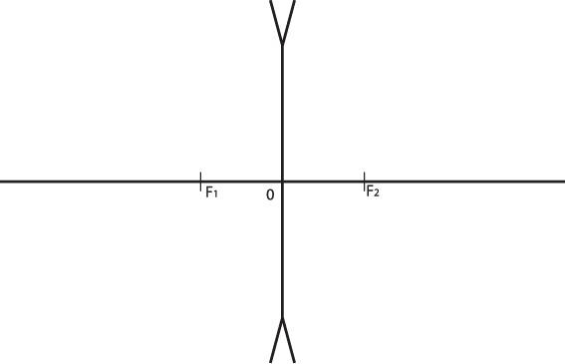
Построение изображения в рассеивающей линзе.
Построенное изображение в рассеивающей линзе всегда получается мнимым

Slide 18
Заключение.
Изучение физики в средней школе, на современном этапе, требует от современного учителя новых подходов к объяснению изучаемого материала, которое должно соответствовать внедрению информационных технологий. В настоящей работе представлена методика построения изображений в линзах, в виде презентации, программы «Power Point».

Slide 19
Литература
1.Анцифиров Л.И. Физика: Электродинамика и квантовая физика. 11кл.Учеб. Для общеоразоват. Учреждений. -2-е изд. –М. :Мнемозина, 2002. – 383с.
2.Когут М.В. Еще раз о геометрической оптике. Материалы Vмеждународной научной конференции «Физическое образование: проблемы, поиски и перспективы развития». М. 2006г.
3.Перышкин А.В. Физика. 8кл. :Учеб. для общеобразоват. Учеб. заведений. – 3-е изд. , стереотип. – М.: Дрофа,2001. – 192с.
4.Полянский С.Е. Поурочные разработки по физике: 8класс. Изд. 2-е испр. и доп. –М. :ВАКО, 2004. -336с.

